Slide 1
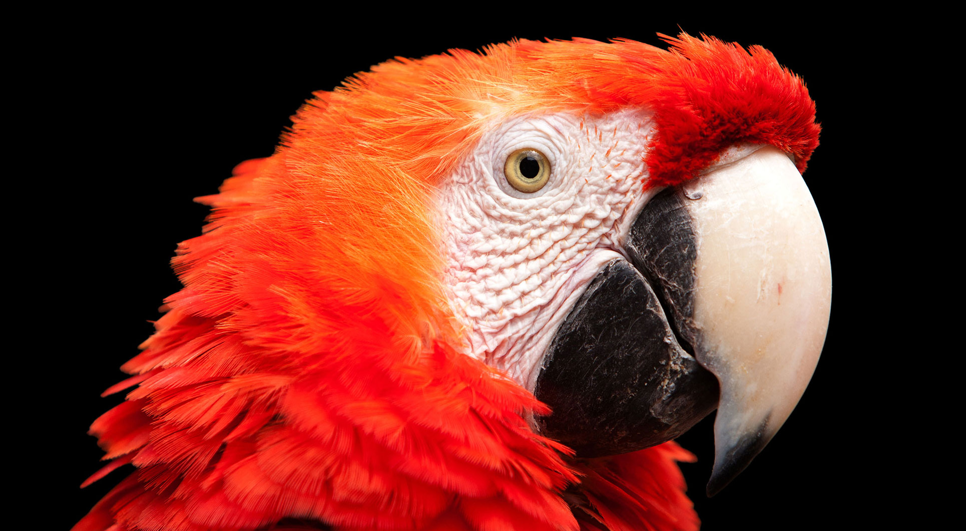
1.9 速算大师的魔法 – 秒变超级计算器
《Python青少年趣味编程》
小牛叔出品

Slide 2
1.9：速算大师的魔法 – 秒变超级计算器
字符串 = Input()
如何把一串字符串变成指令
Eval()

Slide 3
万能计算器

